Slide 1




MA PHILOSOPHIE DE LA PAIX
Chrys @ ck

Slide 2
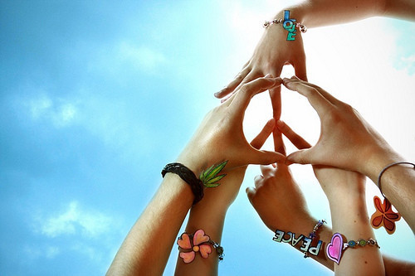
La Paix est un idéal social et politique en la sagesse
D' un état d'esprit pour l'harmonie d'une communauté
C'est le cœur de l'éthique et de la spiritualité, fondée
Sur l'amour et la tolérance en une humanité pacifique

Slide 3
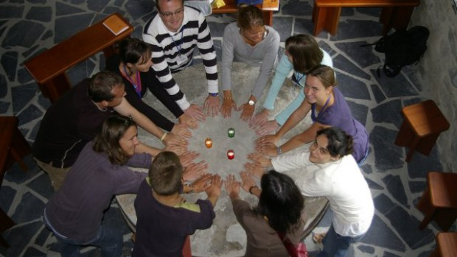
La Tolérance est une forme de philosophie morale
Dans la considération de toutes sortes d'ethniques
De toutes religions, ou athéisme, dans le respect
Dans les limites de la liberté de tous les individus

Slide 4
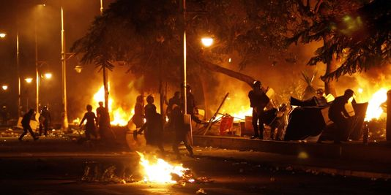
Le Laxisme est l’accessibilité dans l’insubordination
Par l'atrophie dans la conscience au profit d'intérêts
A se complaire en une satisfaction de grandeur d'âme
Entrainant systématiquement une violation prévisible

Slide 5
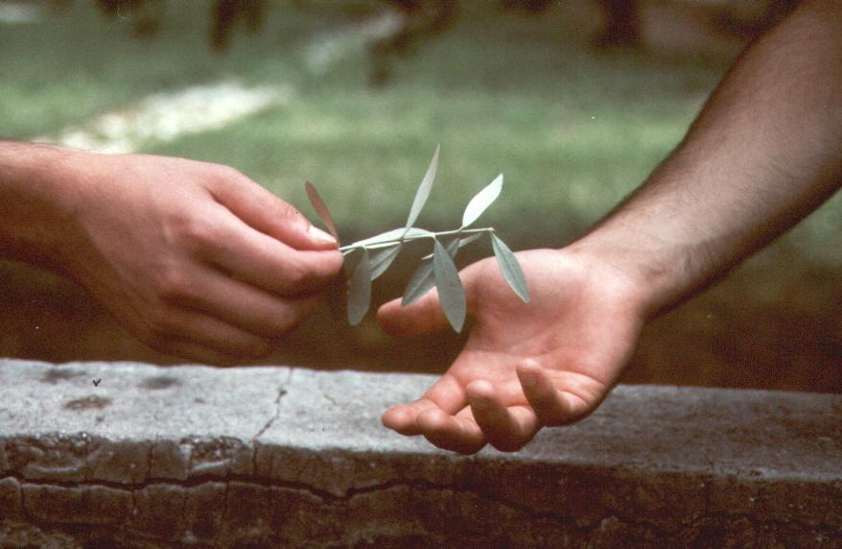
Comment peut-on espérer la PAIX dans le monde,
Si nous ne le sommes pas soi-même et avec autres
Par des conflits individuels familiaux ou sociales
La tolérance, respect, amour synonymes de PAIX
chrys@ck

Slide 6
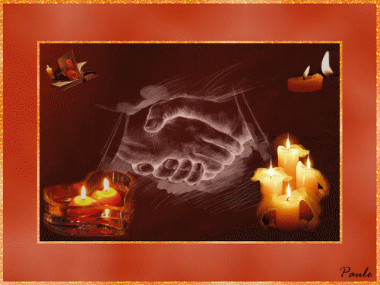
OUI
A LA PAIX
DANS
LA TOLERANCE
NON
AU LAXISME
CHRYS@ CK

Slide 7

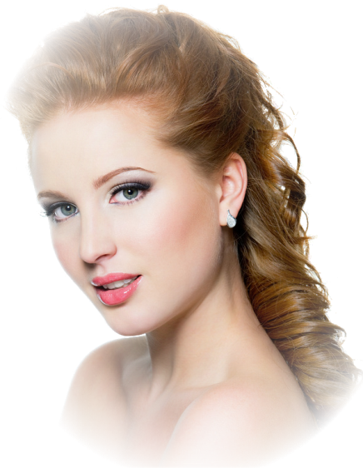
CREATION CHRYSANGE
M
I
C
H
E
L
PEPE
R
Ê
VE
MAGIQUE
http://poetessechrys.vip-blog.com/

